Slide 1


Slide 2

PSIHOPATOLOGIA IN PERSPECTIVA EVOLUTIONIST CULTURALĂ
Prof.Dr.Mircea Lăzărescu

Slide 3

SELF-UL
Primul sfert al sec XXI a sintetizat cercetările din sec XX privitoare la psihismul persoanei, astfel încât în prezent avem un contur relativ consistent al acestuia ad usum psihopatologiei. Sinteză ..ce se desfășoară încă, comportând şi conversii terminologice.
Astfel...la începutul sec XXI s-a impus conceptul de SINE – SELF (ce lipsește din DSM-III) cu o largă accepție....întâlnindu-l..atât în sinteza biopsihologică a lui Panskeep,- ca nucleu motivațional sedimentat la mamiferele superioare (și preluat de om).. ce reunește 7 arii instinctive bazale (Seeking, Rage, Fear, Lust, Care, Cry, Play);.
....cât și în neofenomenologia psihopatologică..ce invocă acuma... disfuncția Self-ului – Sine (minimal..intenţional-reflexiv) pentru reformularea schizofreniei Bleuleriene (prin instrumentele EASE /EAWE).

Slide 4
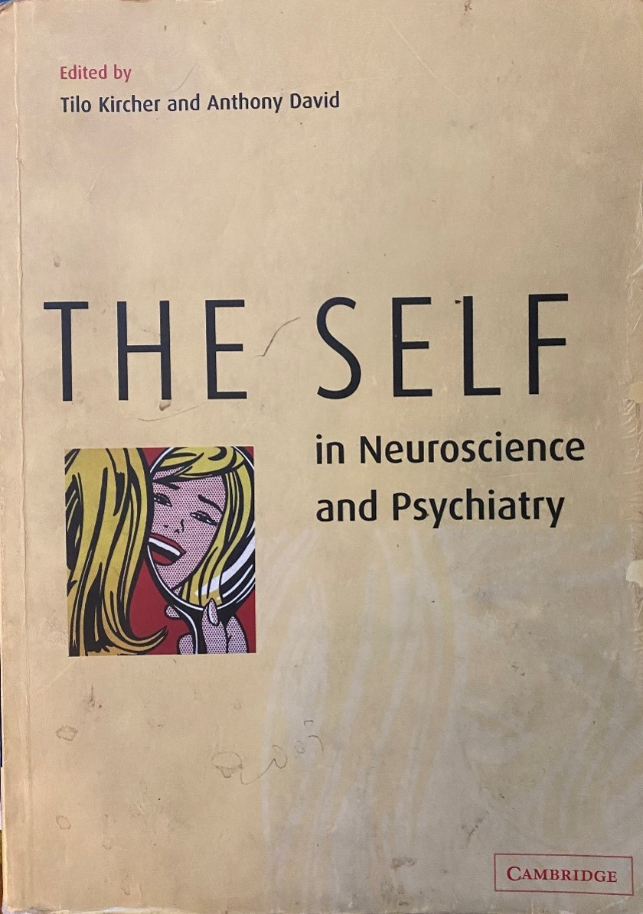
,..De fapt... Self-ul tindea acum să înlocuiască în psihologia omului sintagma Eului conștient de sine sintetizată de Kant (și pe care o mai invoca Jaspers)...

Slide 5
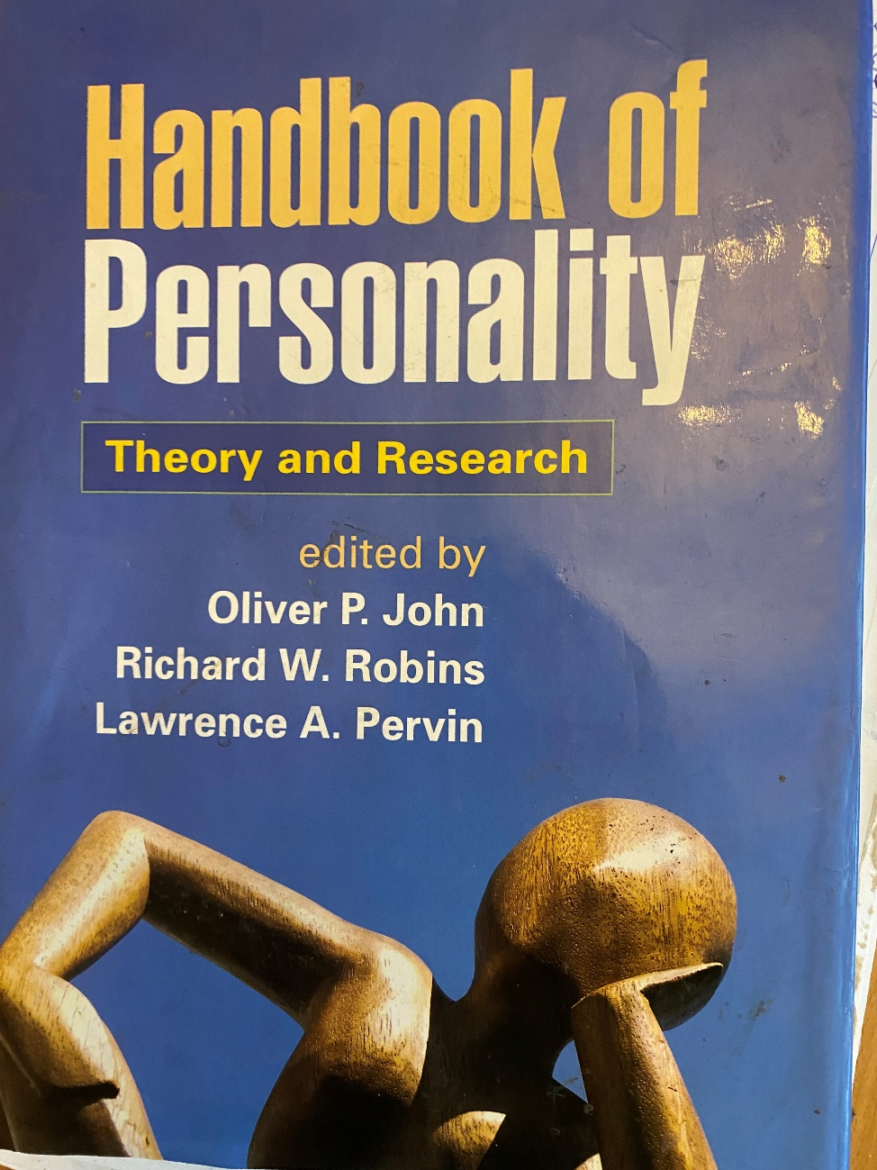
Această provocatoare impunere a conceptului de Self era contemporană cu deceniile în care a prins contur și psihologia persoanei prin:
..Personologia caracterologică ce a condus la BFF...psihologia relațiilor interpersonale (Sullivan) și a Circumplexului Interpersonal.. ..... . psihologia narativ biografică a persoanei (McAdams).... psiho-sociologia și perspectiva rețelelor sociale,..a statutelor și rolurilor sociale -, .. psihologia developmentală și a ciclurilor vieții...etc...
....În plus Self-ul se impunea în acea perioadă și în cognitivism (susținut de „Filosofia minții„)..fiind agreat și de promotorii „Inteligențelor Artificiale„.

Slide 6
Dar, în aceeaşi perioadă s-a impus şi psihologia şi psihopatologia evoluţionistă. ....intervenind ca un fel de provocare…. în vederea conturării unui model generic al psihismului specific uman... în ideea că..
- stările psihopatologice exprimă..deficite disfuncţionale ale unor funcţii şi manifestări normale şi adaptative..
De fapt... încă din perioada primului val evoluționist al sec XIX....s-a ridicat problema că:
Condiția psihopatologică ar putea fi considerată un fel de „experiment natural„ ce scoate în relief structuri funcționale constitutive ale psihismului uman.

Slide 7
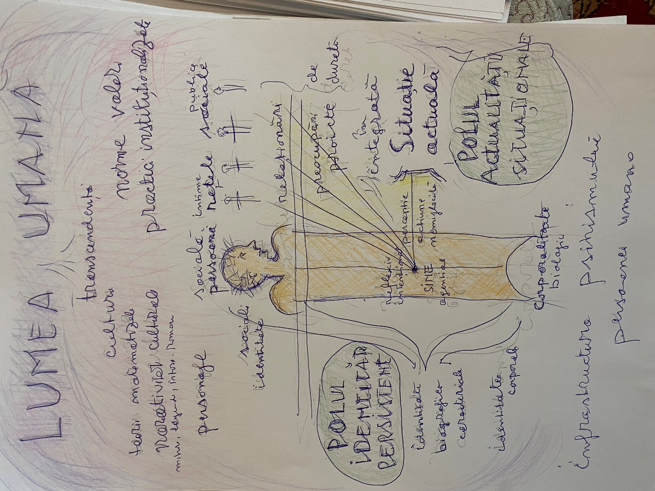
UN MODEL STANDARD AL PSIHISMULUI UMAN
Ţinând cont de cunoştinţele şi elaborăriler actuale s-ar putea formula că....un model standard generic al psihismului se distribuie între 2 poli:
a/Polul IDENTITATII BIOGRAFICO CARACTERIALE, încorporat și circumscris social..și.. centrat de un sine agențial intențional reflexiv, subiectiv.. autogenerator..sintetizator..şi auto-reprezentativ - cu sentimentul delimitant de „apartenență la sine„ (ownership) a trăirilor.... și..
b/Polul RAPORTARILOR PERCEPTIV ACTIVE LA SITUATIILE ACTUALE..integrate în preocupări,. proiecte și relaționări de durată...

Slide 8
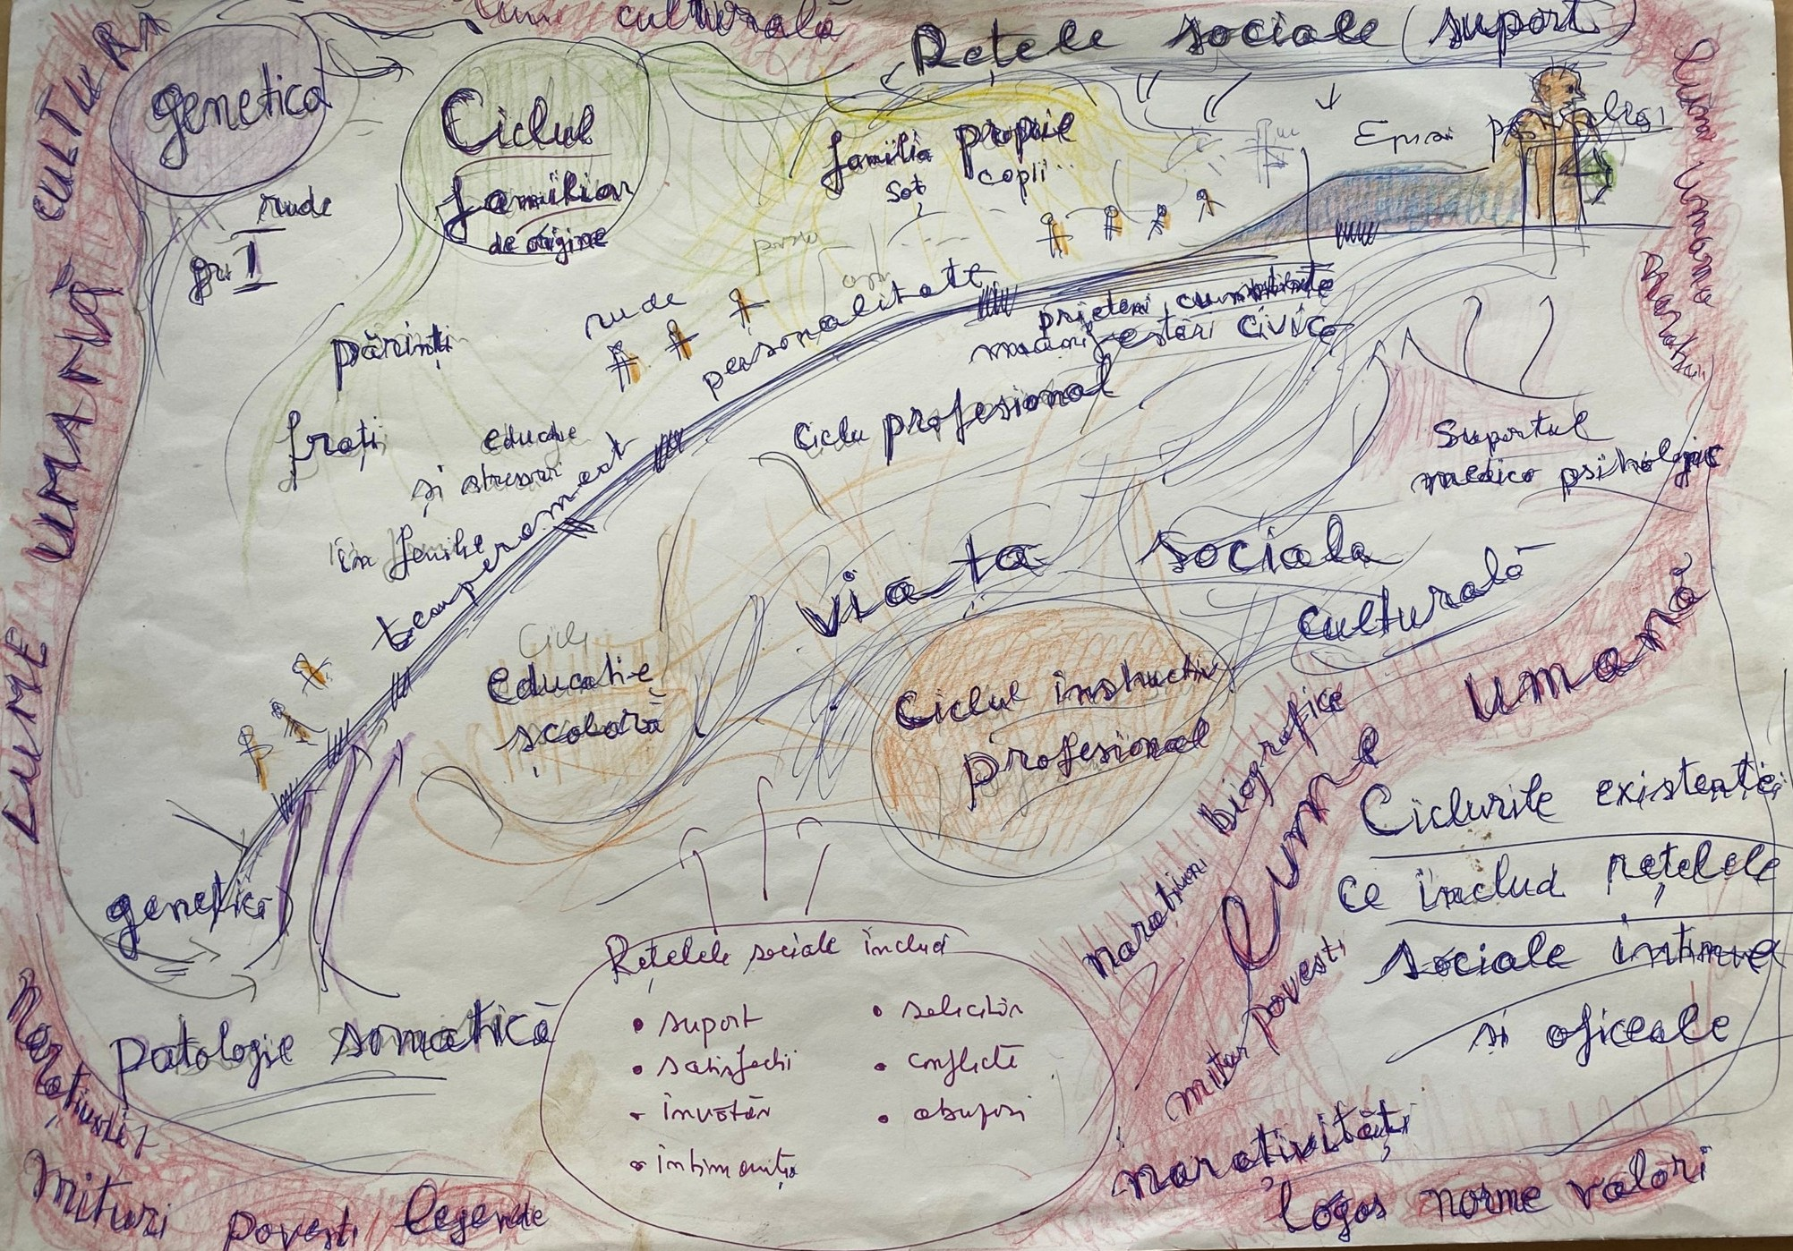
Astfel structurat, psihismul persoanei ia ființă și există diacron – între naşterea şi prezentul său – integrat fiind tot timpul în reţelele sociale şi în practicile instituţionalizate ale unei comunităţi culturale date.... dintr-o LUME UMANĂ istorică, bazată pe logos, norme şi valori....

Slide 9
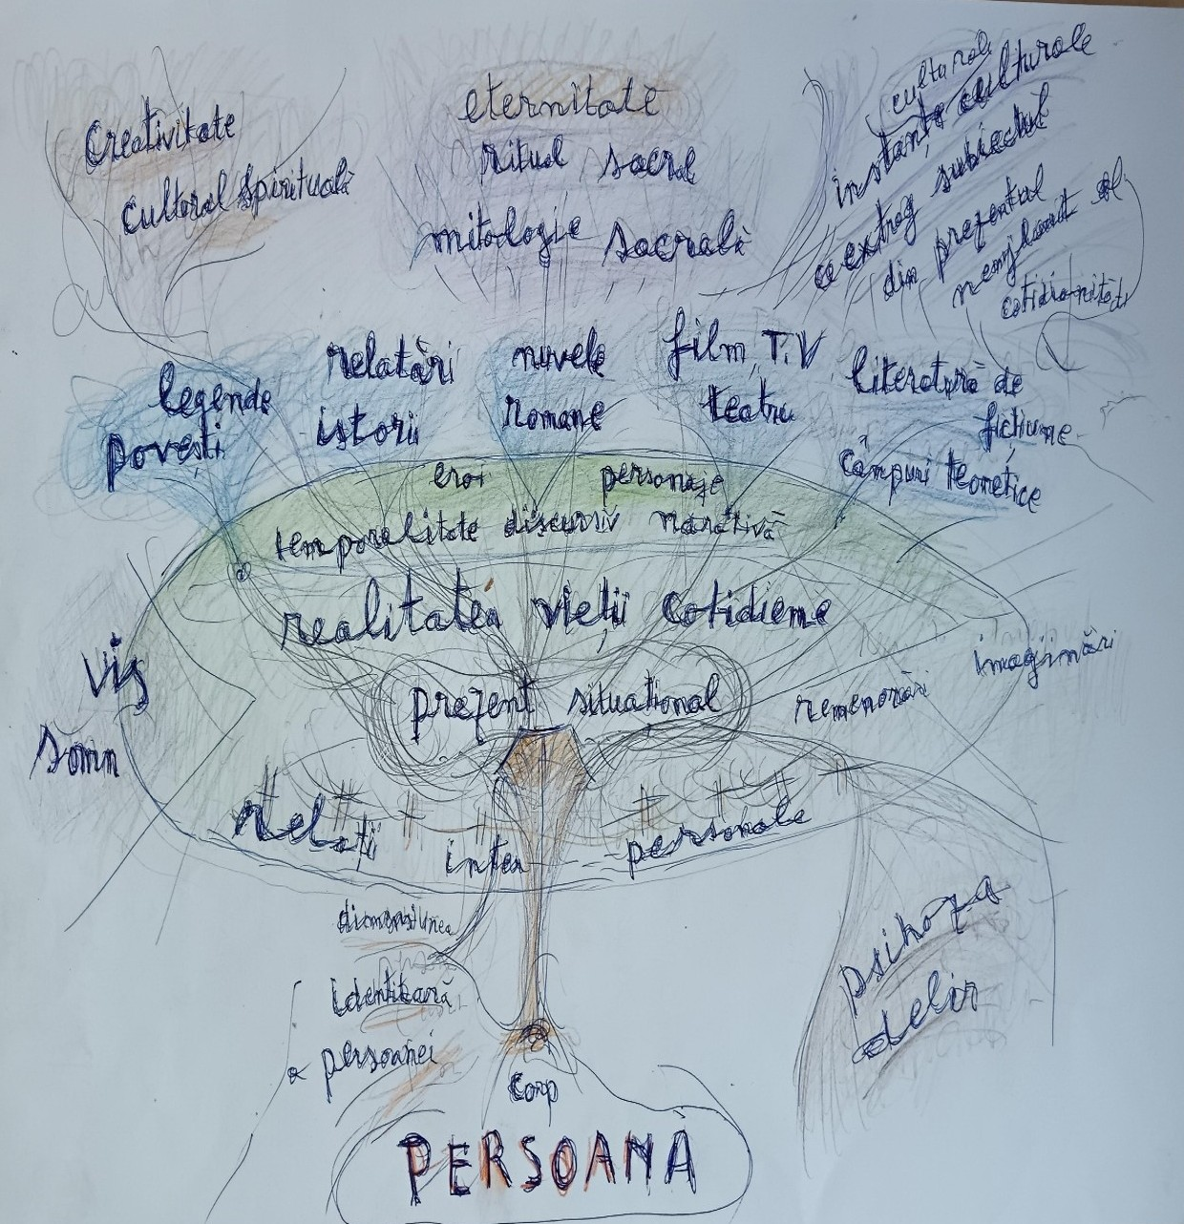
Prin specificul existenţei sale zilnice în cadrul vieţii cotidiene dintr-o lume bazată pe limbaj şi instanţe culturale, psihismul personal implică, prin definiţie,
și o continuă interacțiune cu medii fictive şi abstracte.. teoretice ....si discursiv narative ( în care se manifestă deobicei ca personaj)...
Medii ce-l înconjoară continuu, ca o atmosferă necesară respirației (deschizând orizontul transcendenței).

Slide 10
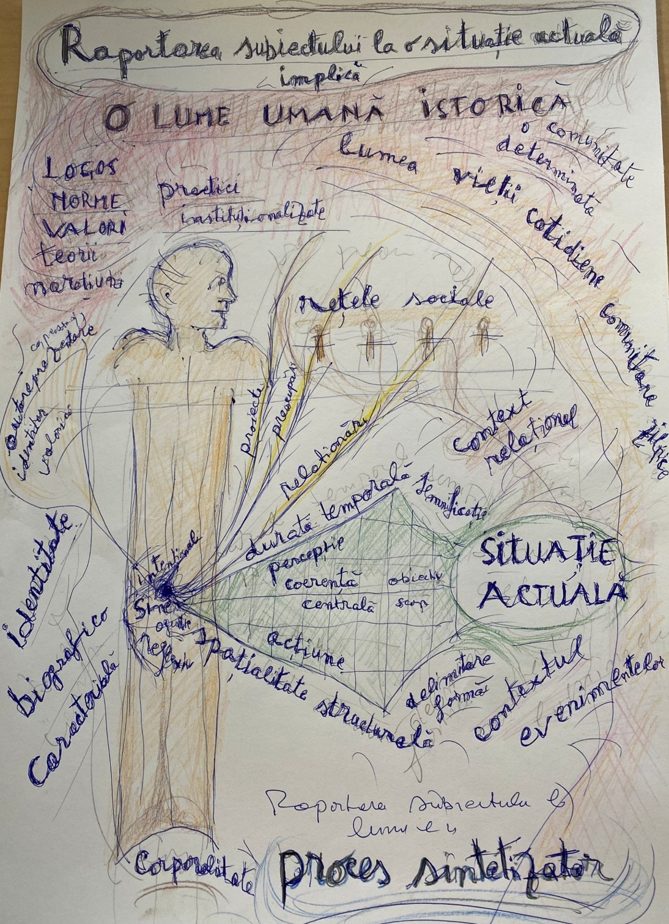
SINTEZA PERSONALĂ A REALITĂŢII ACTUALE ŞI CADRUL LUMII VIEŢII COTIDIENE
Psihopatologia se manifestă odată cu relaxarea (deficitar disfuncțională) a sintezelor psihocerebrale..ce asigură subiectului normal o adecvată comprehensiune şi raportare la.. situațiile problematice actualmente date.
. Faptul presupune.. funcționalitatea unei particulare spațio-temporalității și a parametrilor unei adecvate coherențe centrale perceptiv-active, la nivelul tuturor structurilor sale funcționale constitutive...avându-se constant în vedere continua integrare a raportărilor sale actuale în situaţii ( degajate din evenimentele comunitare ) precum și ..în propriile proiecte, preocupări şi relaţionări (fapt ce asigură subiectului, - între trăirea actualităţii şi fundalul duratei identitare), - o anumită adâncime temporală ce susţine autonomia decizională.

Slide 11
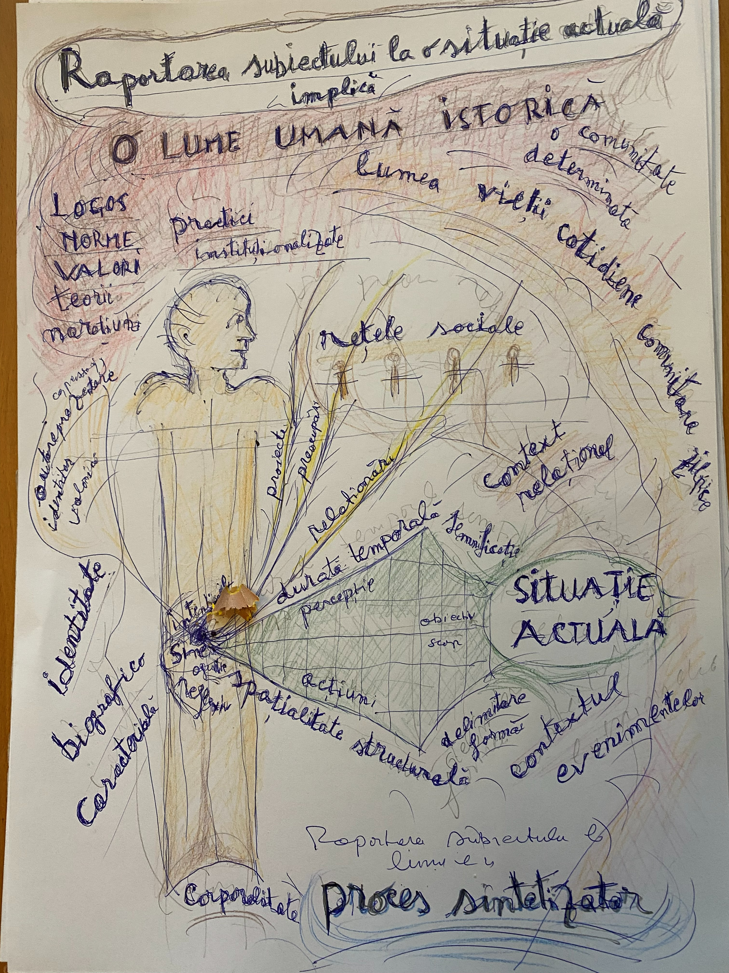
În acest context...din perspectivă psihopatologică se impune atenţiei (dincolo de problematica decupării situaţiei actuale), şi o a doua încadrare a manifestărilor psihice, corelativă integrării sale în normativitatea de ordin general a parametrilor vieții cotidiene comunitare (Lebenswelt în germană..Life..Words în engleză)…
…în mediul căreia... fiecare om există efectiv.... zi.. de zi...împărtășindu-i tacit axiomele

Slide 12
Această temă a lumii „vieții cotidiene„ s-a ridicat ca una semnificativă psihologico filosofic în fenomenologia existențialistă de la începutul sec XX (Husserl, Heidegger, Scheler).;. pe urmele unei tradiții antice stoice...reactivată în Renaștere ( G. Vico ) și cultivată în gândirea speculativă anglo-scoțiană („common sence„). E vorba de `cadrul`(câmpul) semnificant normativ al lumii umane, la care ne raportăm nemijlocit zilnic, ca un context sau fundal pentru receptarea situaţiilor problematice actuale în care ne implicăm..
În psihopatologia doctrinară, după ce la începutul sec XX Janet a încercat să propună (fără succes) o conceptualizare a „ ierarhiei sintezei realității„ ce se deteriorează în psihastenie ....tema nu a mai fost abordată decât sporadic.. de psihopatologia fenomenologică (mai ales în corelație cu schizofrenia simplex).

Slide 13
Din perspectivă pragmatică însă... ea ajunsese de mult să fie importantă pentru psihopatologia clinică, odată cu impunerea azilelor de neuropsihiatrie în sec XIX. Când... instituționalizarea era dictată tocmai prin deficitul de „testare a realității „ și „insuficiența conștientizării acestui deficit„ („insight„), prezente la cazuistica etichetată ca psihotică. ..care..în consecinţă nu se mai putea administra..şi se cerea internată.(Primul diagnostic de „nebunie” nu-l pune medicul, ci persoanele apropiate de un incipient delirant).

Slide 14
Sistemul de diagnostic DSM-II, a acceptat această tradiție a definirii psihozei prin gravitatea neînțelegerii parametrilor vieții cotidiene,..datorată„ unui grav deficit al „testării realității„.. și a „pierderii limitelor eului„.
Fapt care,...însă..... a fost criticat odată cu DSM-III-IV (2004-TR-Glosar)... ca fiind prea incluziv.. și nedeterminat simptomatic. Motiv pentru care..s-a trecut la etichetarea psihozei.. doar prin prezența a cel puțin unuia din 5 „sindroame psihotice„.în frunte cu delirul...Fapt ce s-a menținut şi în actualul DSM-5 (2013).

Slide 15
DELIRUL CA PROTOTIP AL PSIHOZEI EXTRAGE SUBIECTUL DIN PARAMETRII VIEŢII COTIDIENE, TRANSPUNANDU-L ÎNTR-O CONDIŢIE DE PERSONAJ
Problema ce se ridică în prezent pentru o psihopatologie clinică înțeleasă antropologic – flancată de evoluționism...dar care trece dincolo de el în perspectiva antropologică a culturii – e faptul că...definirea DELIRULUI (care e pilonul etichetării psihozei) e lipsită și în prezent de o clarificare a conținutului său tematic..care să-i limpezească statutul antropologic.
Acceptarea unanimă a definirii formale a delirului (ce datează din sec XIX)...printr-o convingere absolută......într-o idee falsă ce nu poate fi schimbată prin argumente....nu spune de fapt niciun cuvânt privitor la problema: - La ce se referă această convingere ?
...Mai precis...faptul că ea NU se referă la o „stare de fapt„ ( e.g. că afară plouă când nu plouă) sau la un adevăr științific sau istoric (că soarele se învârte în jurul pământului sau Napoleon a trăit și luptat în India) ci..

Slide 16
...o referință la propria condiție identitară a pacientului.... ... (așa cum rezultă din TOATE temele delirante existente).. oferindu-i răspunsuri la întrebări existențiale precum :
- cine și cum sunt ?!!..ce valoare am?.. în ce situație..condiție mă aflu?? ...în ce relaționări... ce atitudini au alții privitor la mine ??...
Iar răspunsurile la astfel de întrebări.. transformă automat subiectul într-un personaj...dintr-un scenariu fictiv, de tip narativ.. aberant...dintr-o lume delirantă..în care el crede nezdruncinat.

Slide 17
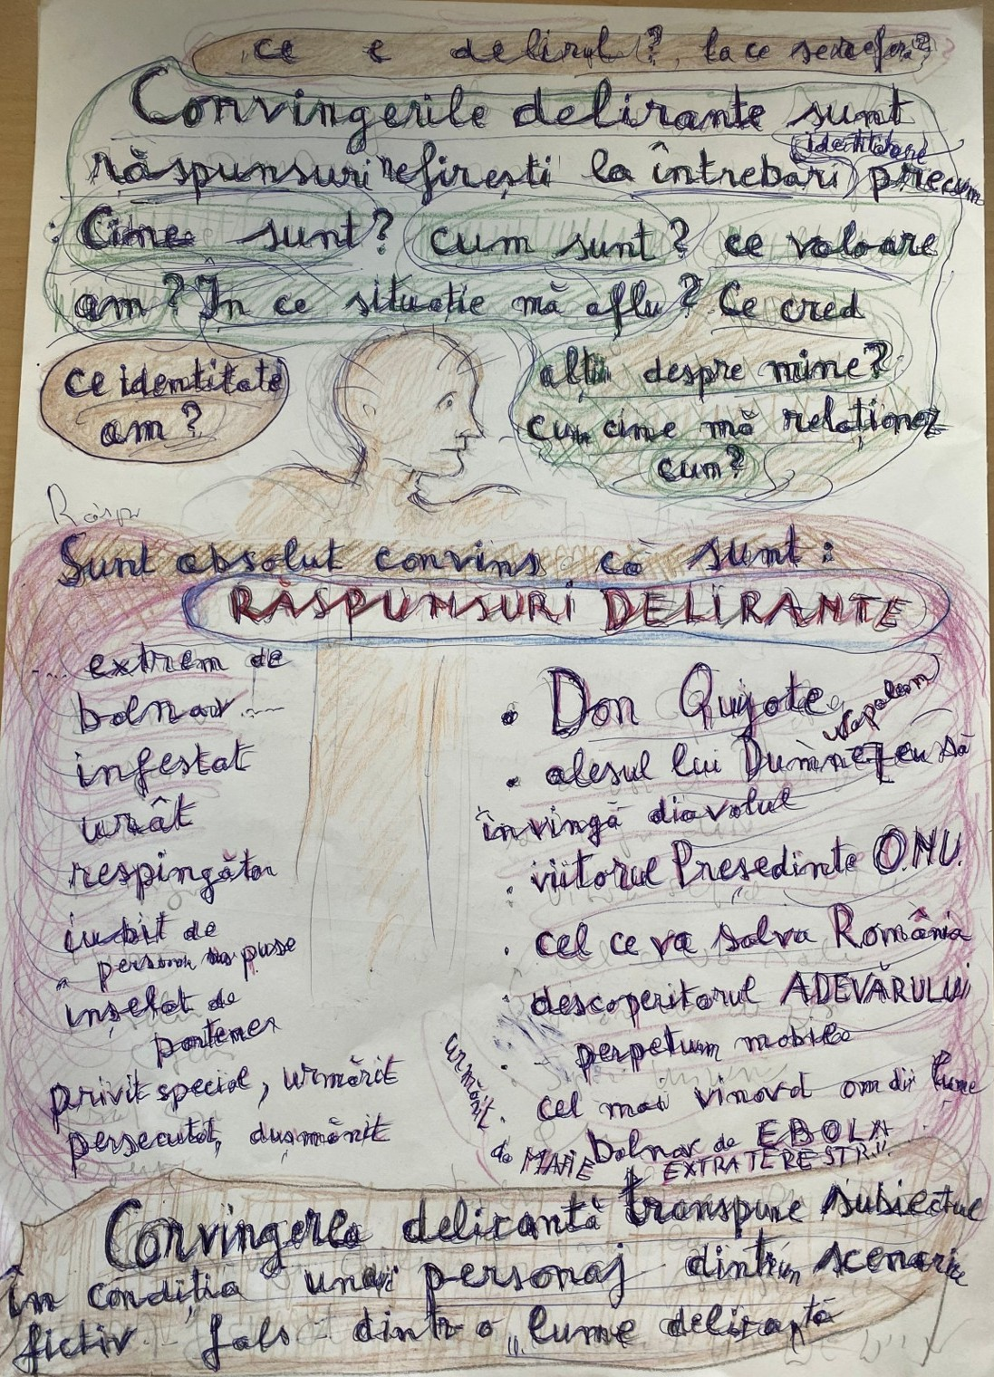
Parametrii menționați se regăsesc în toată istoria psihiatriei.. de la...
-Don Quijote, ce e convins că identitatea sa e schimbată..preluată de un personaj – cavaler rătăcitor...
-Președintele Schreber...convins că Dumnezeu l-a ales special pe el..ca transformându-l în femeie și fecundându-l să repopuleze împreună lumea
sau, cum formula un pacient din sec XIX a lui Grisinger
“Pacientul se crede supravegheat de poliţie, torturat prin electricitate de inamici secreţi, ameninţat de francmasoni, posedat de diavoli şi condamnat la torturi eterne”.

Slide 18
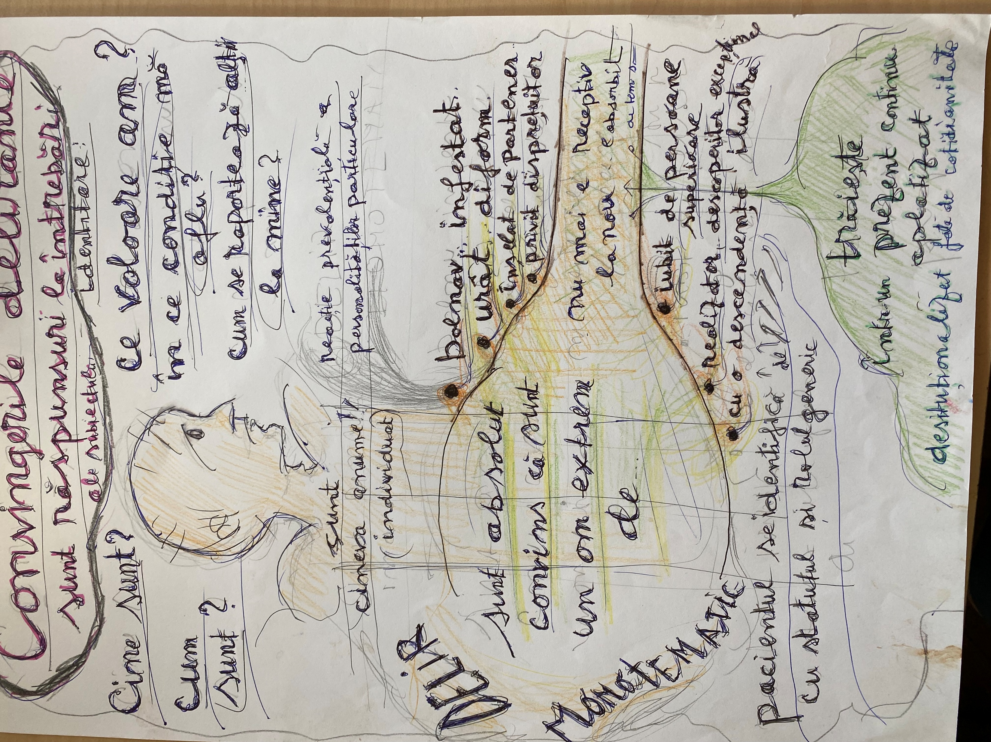
Caracteristica de personaj dintr-un scenariu narativ fictiv poate fi identificată nu doar în tematicile paranoide..religioase sau fantastice.. ci și în delirurile monotematice

Slide 19
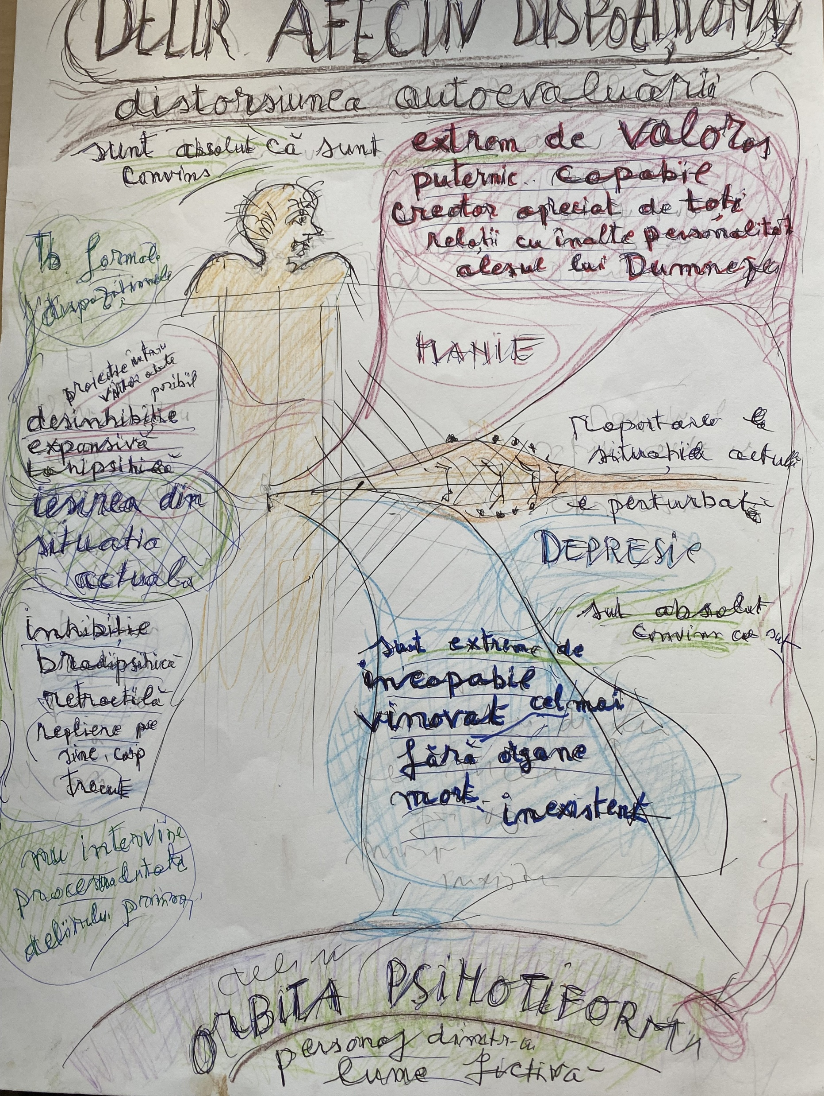
Și, deasemenea, în delirurile congruent afective..fie ele maniacale – subiectul e convins că este sau va ajunge să fie ales președintele ONU,., că poate vindeca pe alții cu propria atingere.) -.. sau depresive (că e bolnav de EBOLA și a infestat toată țara...că nu mai are organe si va trăi o eternitate)

Slide 20
AUTISMUL ŞI DEZORGANIZAREA IDEO VERBALĂ
Autoreprezentarea de sine – pe care delirul o deformează într-o condiţie de personaj fictiv – este axul intim din fundalul trăirilor fiecărui om, în calitatea sa de persoană conștientă. Dar..o altă condiţie de posibilitate a existenţei sale specifice, este însăşi structura LUMII UMANE în care el există. Ori pentru om, `faptul-de-a-fi-în-lume` se edifică bazal pe un sistem semiotic – de limbaj şi structuri ordonate semnificant -....la care el ajunge pe baza relaţionărilor sale intersubiective.
De aceea...disfuncţii fundamental psihotice ale existenţei persoanei în lumea sa.....se mai realizează, prin `dezorganizarea` logico-semantică a limbajului...şi prin blocajul relaţionărilor intim interpersonale..ale procesului autist. Aspecte ce au fost intuite prin sindroamele majore prin care Bleuler a definit schizofrenia : autismul şi dezorganizarea ideo-verbală.

Slide 21
FENOMENOLOGIA SINDROAMELOR NE-PSIHOTICE
Psihopatologia nu are de ce să ignore astfel de analize privitoare la condiţia psihozei (prin ieșirea persoanei dintre parametrii vieții cotidiene) orientate neofenomenologic cultural. Astfel de analize ar putea să continue și în direcția ....
... sindroamelor ne-psihotice, pentru a clarifica fragilizarea integrării lor în cadrele situației actuale și a vieții cotidiene
Vom urmări în continuare câteva grupaje sindromatice din perspectiva a patru parametri, cu intenția de a identifica apropierea pacientului de condiţia psihotică, fără ca acest proces să mai invoce pur și simplu.. alte sindroame psihopatologice.

Slide 22
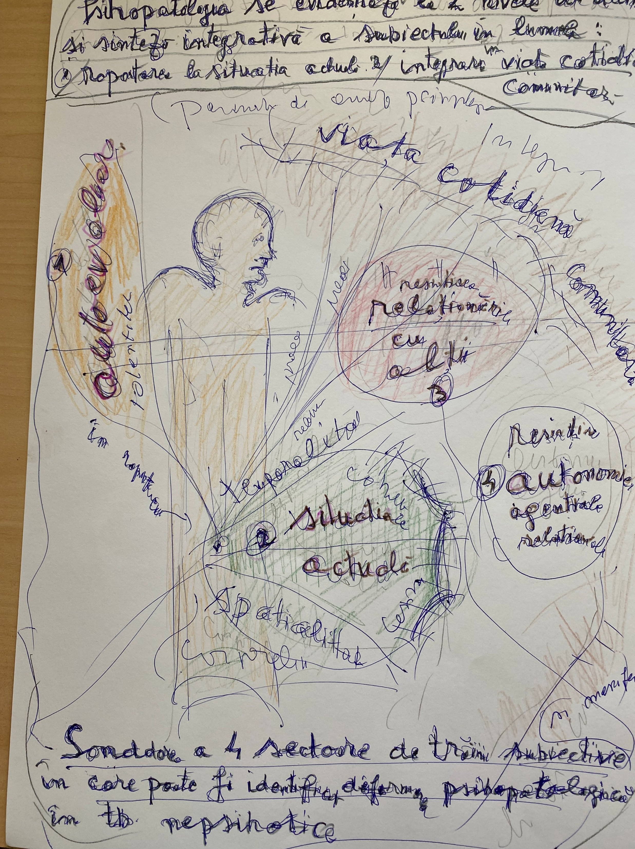
1/Autoevaluarea, părerea subiectivă despre sine, inclusiv ca agenție (esențială în convingerea delirantă)
2/Particularitățile raportării deformate la situațiile actuale prin disfuncții ale temporo-spațialității și corporalității trăite
3/Deformarea relaționărilor inter-subiective pe diagrama intim public
4/Perturbarea sentimentului de autonomie agențială relațională

Slide 23
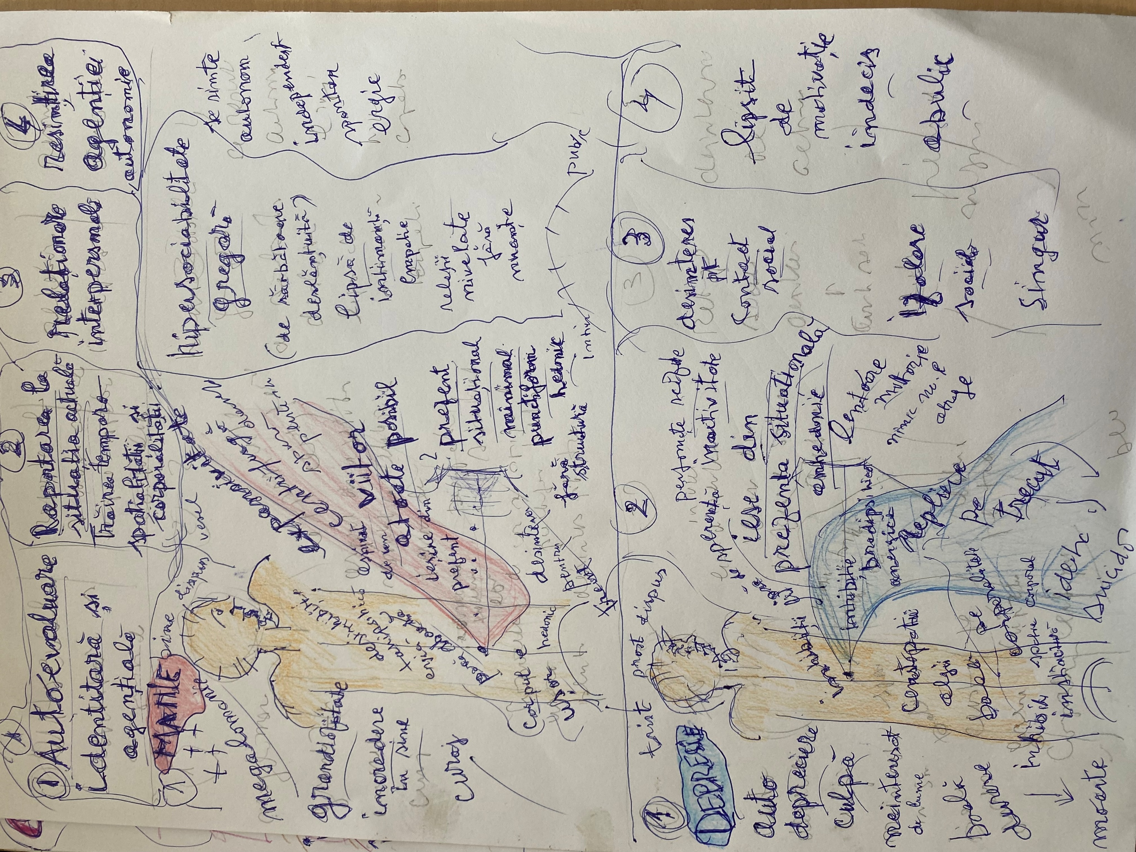

Slide 24
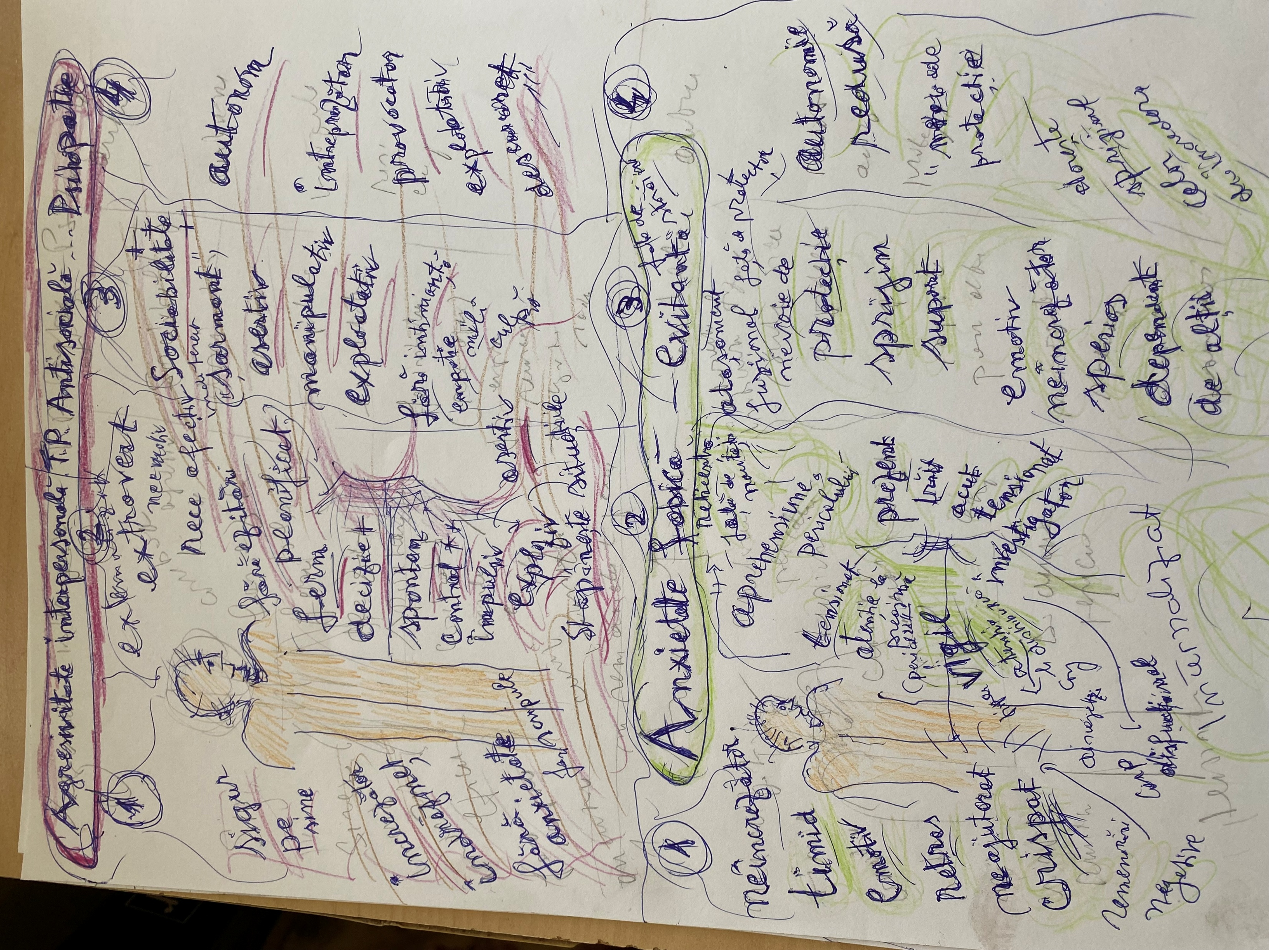


Slide 25
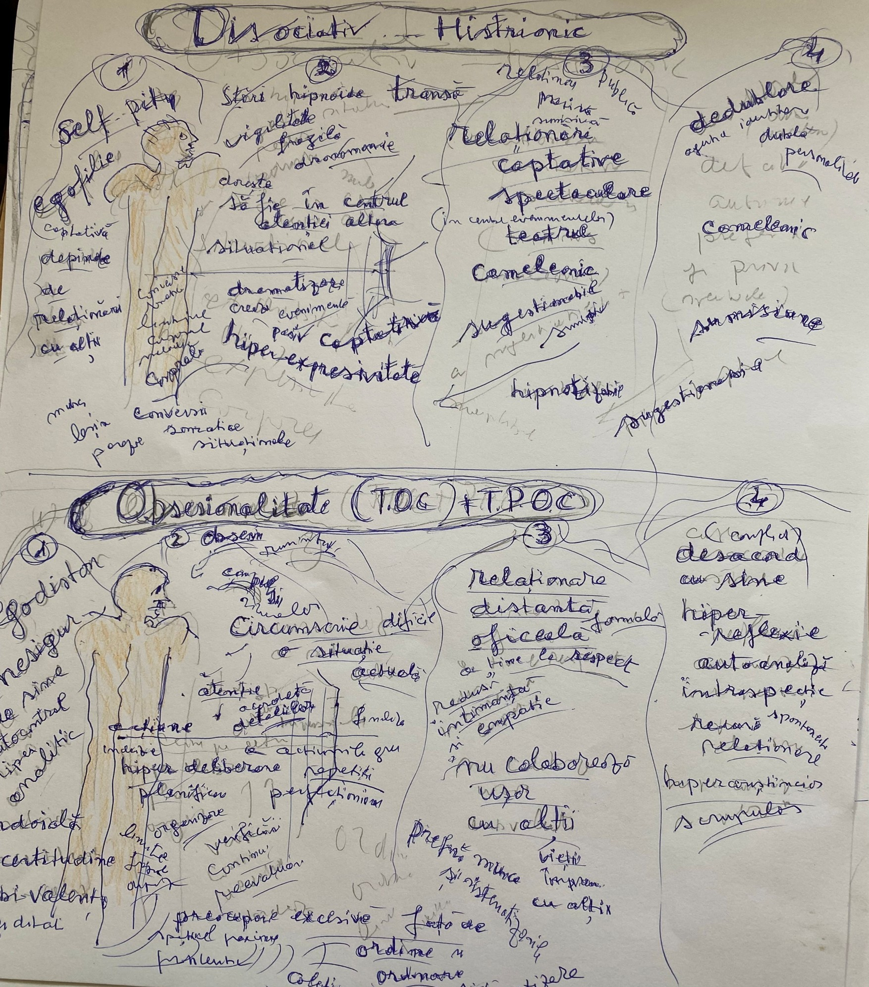

Slide 26
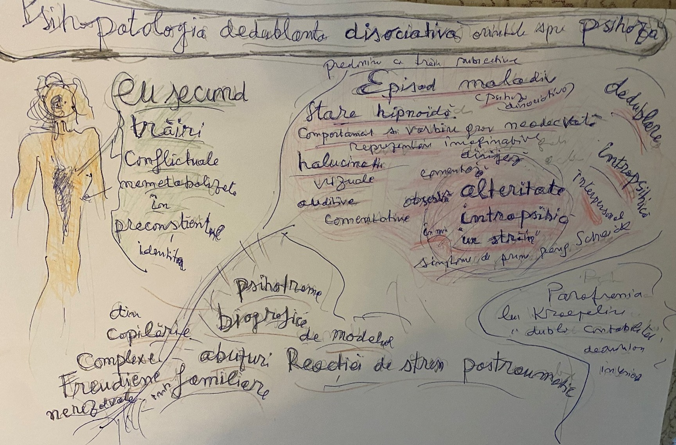

Slide 27
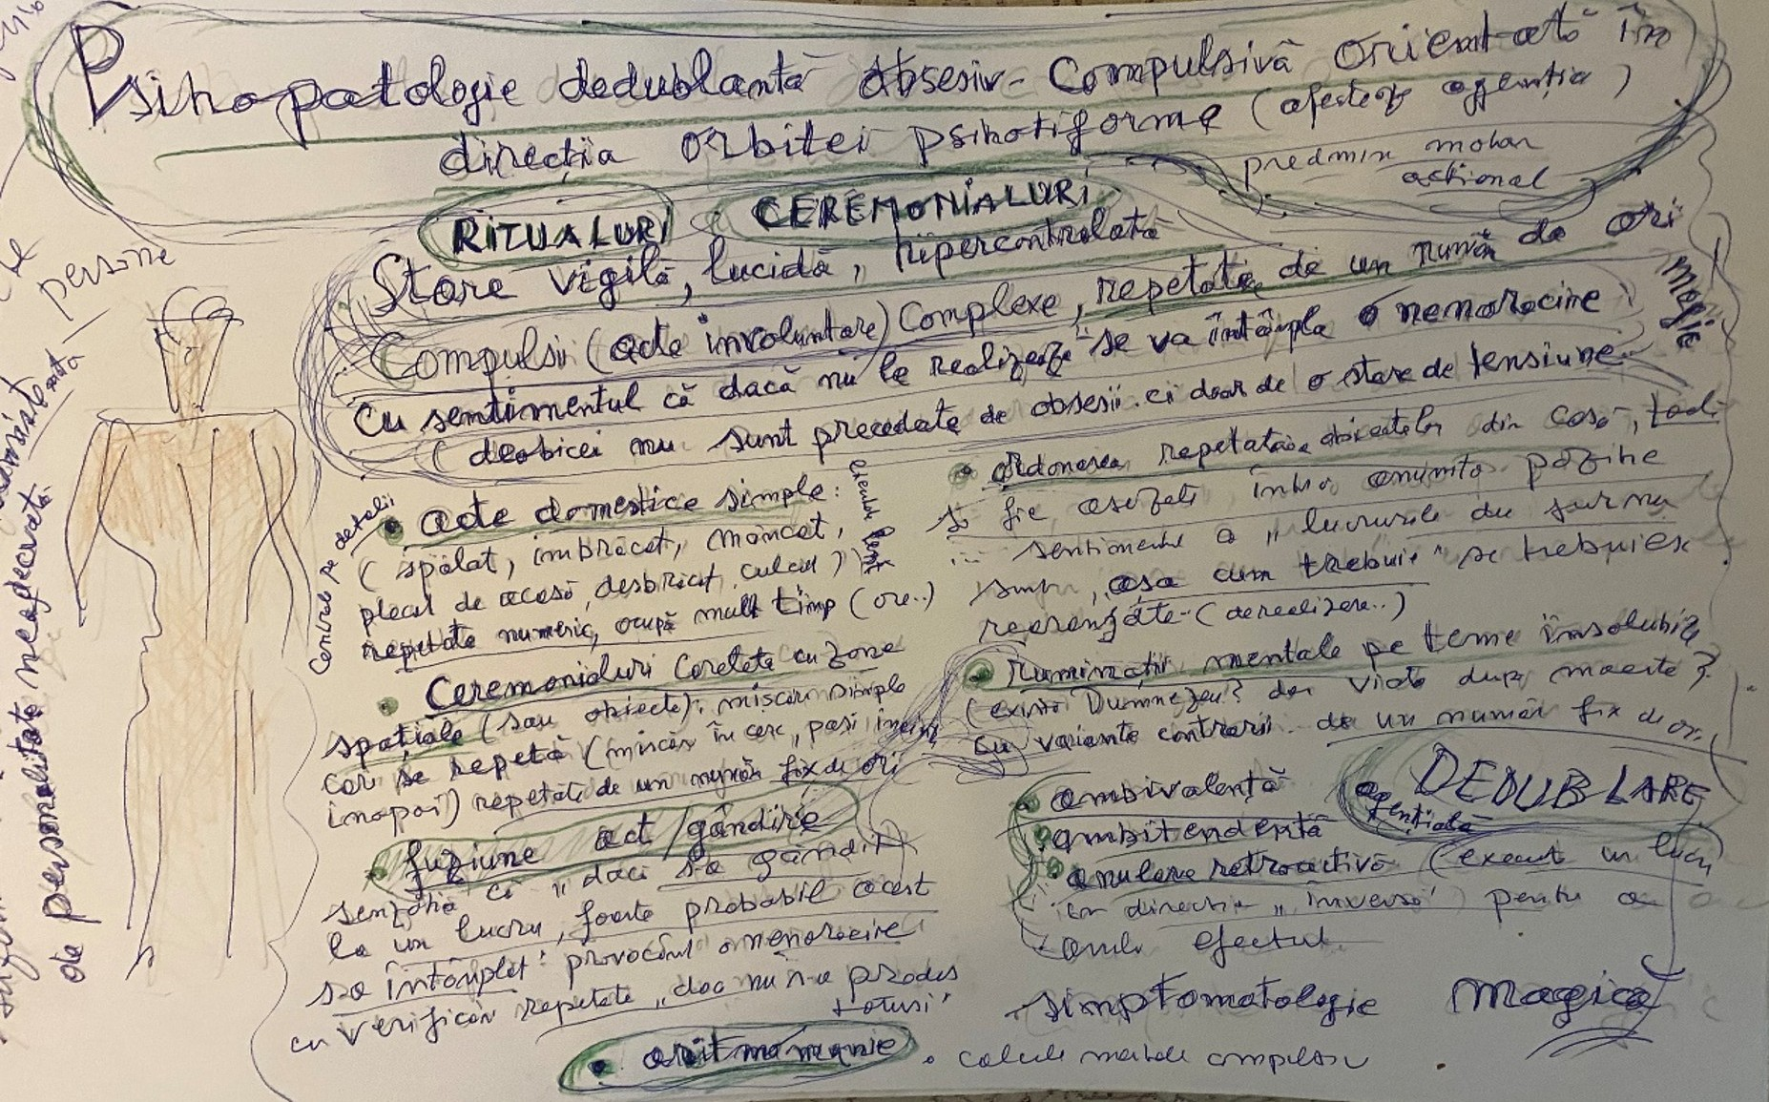

Slide 28
CONCLUZIE
Psihopatologia poate fi - și este, dincolo de utilitatea ei pentru semiologia psihiatrică, o importantă condiție pentru sondarea structurilor constitutive ale psihismului persoanei conștiente.

